Slide 1

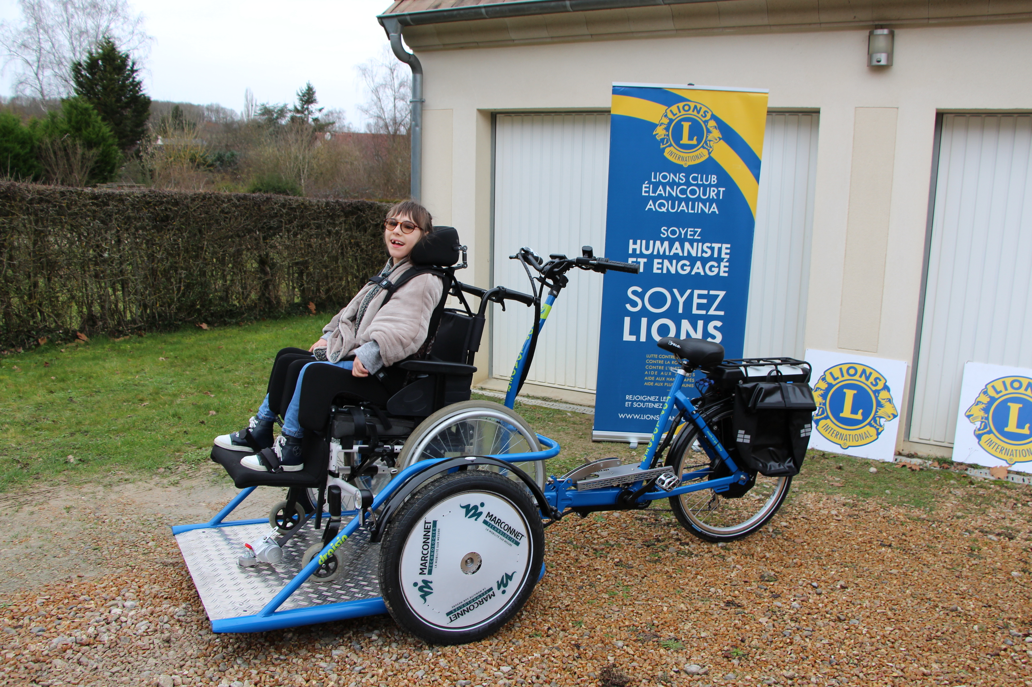


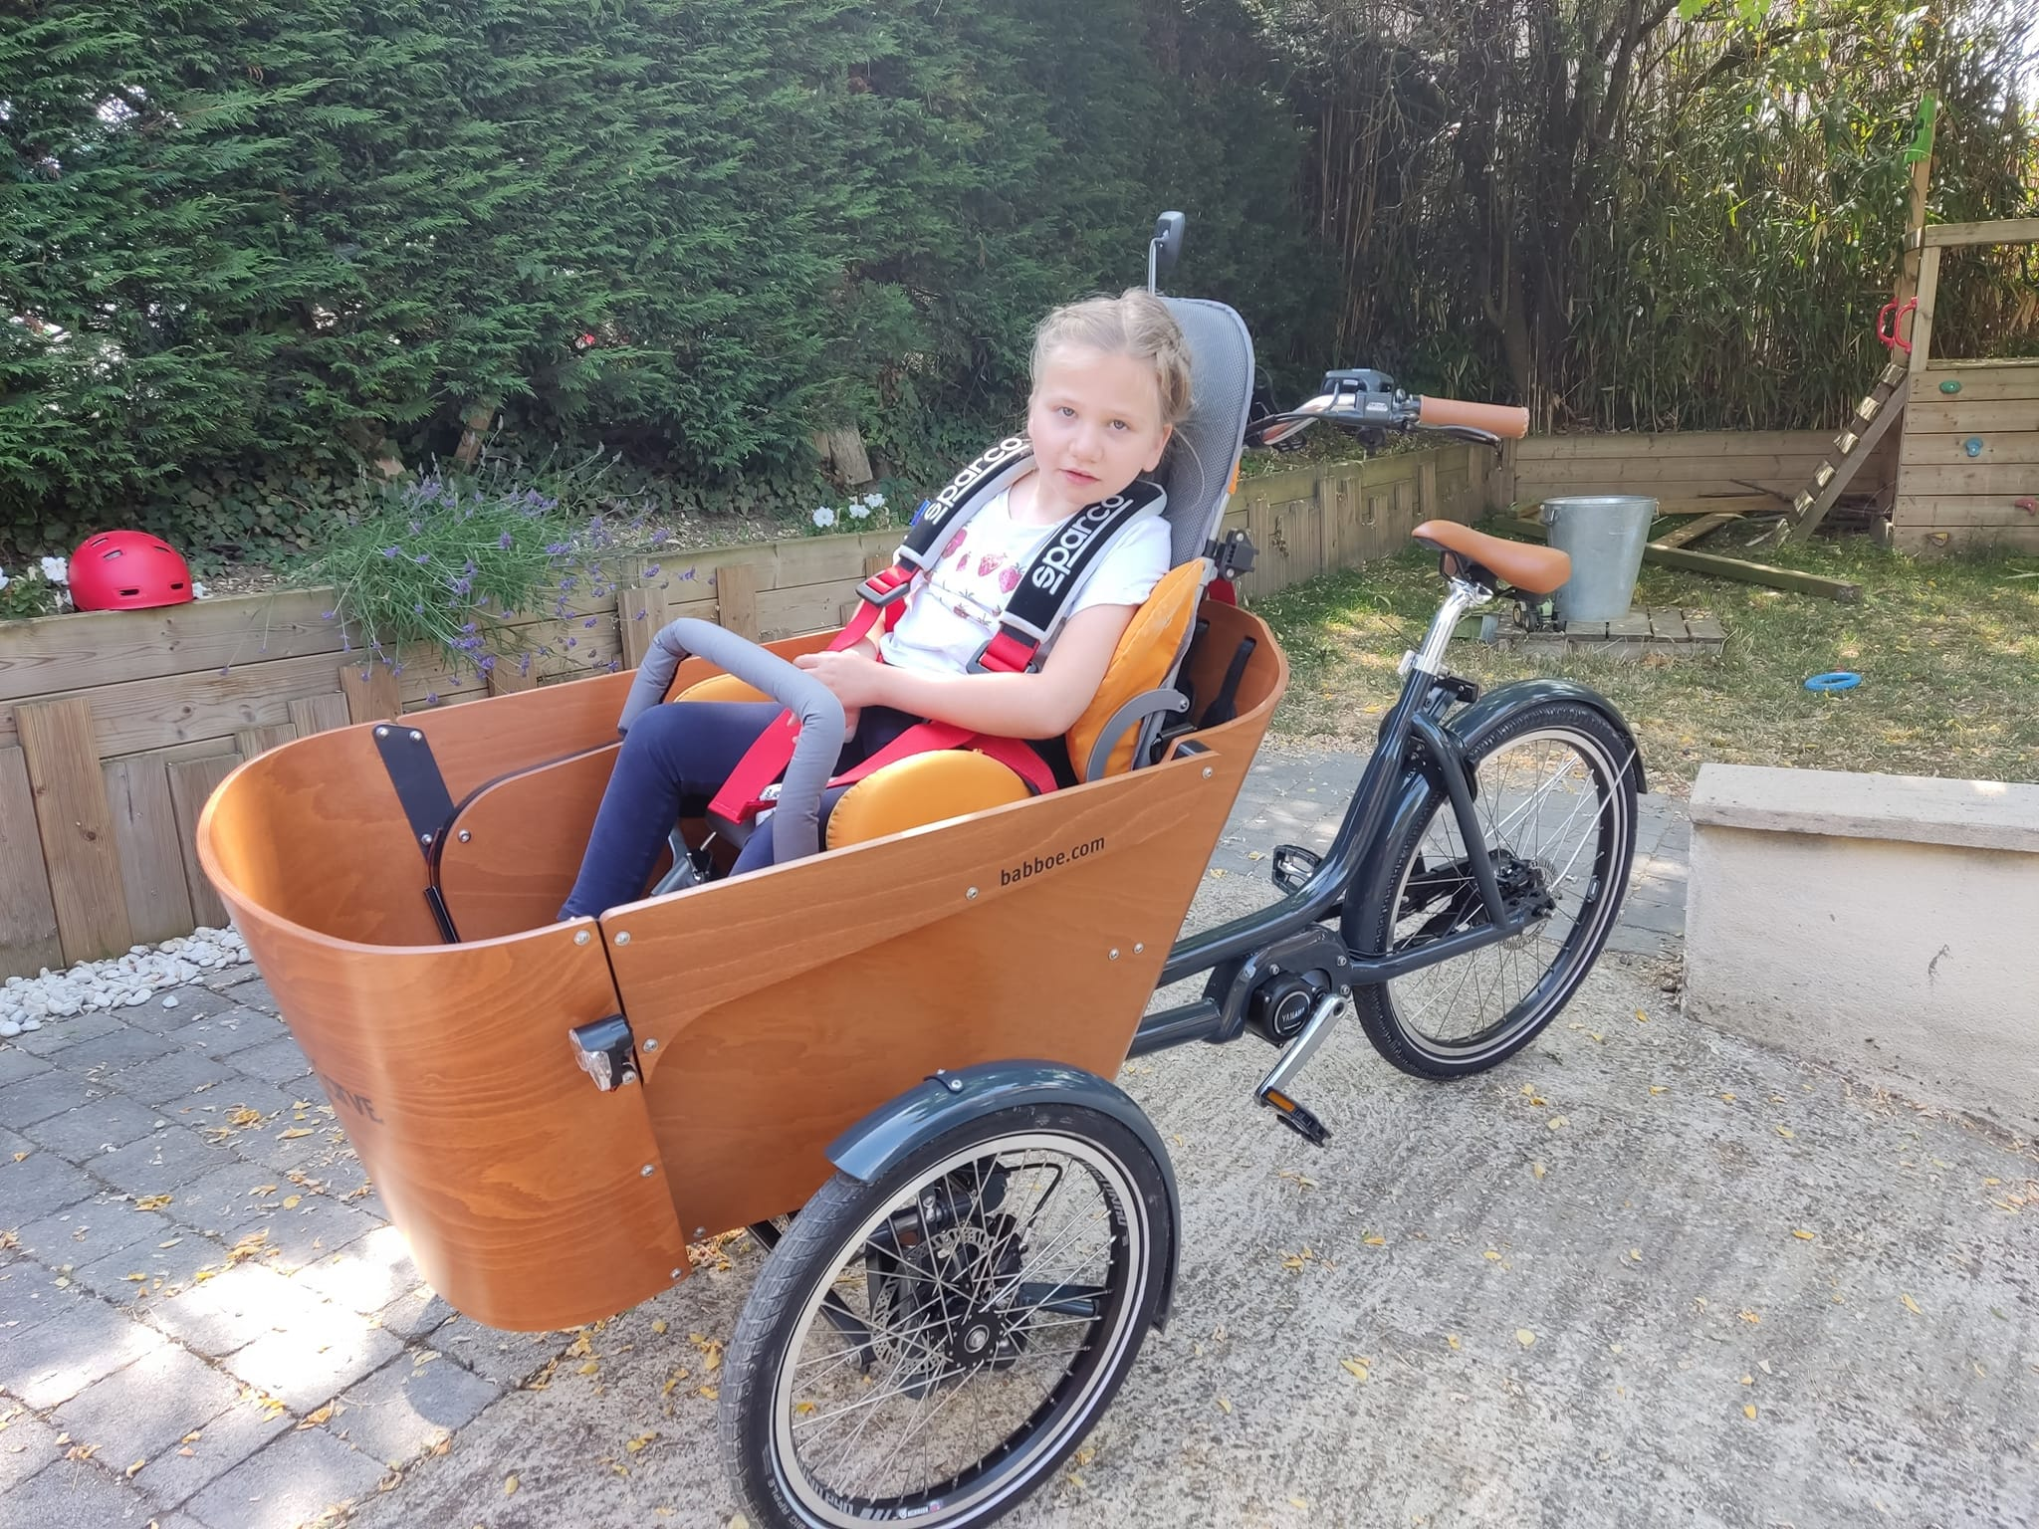









LIONS CLUB ÉLANCOURT Aqualina
L’un des plus beaux
cadeaux que vous
puissiez offrir,
est votre temps.
NOS PLUS BELLES VICTOIRES
DON D’UN VELO ADAPTE
POUR FAUTEUIL ROULANT
Venez aider votre communauté et faire du bénévolat avec nous.
DON D’UN CHIEN D’EVEIL
A UNE JEUNE AUTISTE
Rencontrons nous,
nous aurons plaisir à vous présenter ce que nous faisons.
PARTICIPATION AU FINANCEMENT D’UN VELO CARGO POUR UNE JEUNE ENFANT EN SITUATIATION DE HANDICAP
Soirée d’informations
Mardi 16 septembre 2025
Jeudi 12 février 2026
ou à votre convenance sur rdv
LES CAUSES QUE NOUS SOUTENONS
contact@lions-elancourt.org
Le cancer infantile
Le diabète
La vue
La faim
Ne pas jeter sur la voie publique
10ème
ANNIVERSAIRE
2015 - 2025
L’environnement
La jeunesse
L’enfance
Les catastrophes
naturelles
LIONS CLUB ÉLANCOURT Aqualina
Agora, centre social municipal
4 allée Guy Boniface
78990 ÉLANCOURT
www.lions-elancourt.org

Slide 2

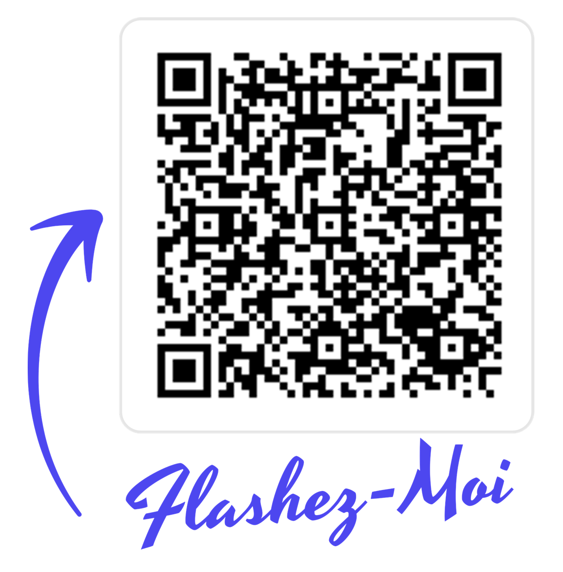














Découvrez qui nous sommes
LIONS CLUB ELANCOURT Aqualina
Calendrier de nos manifestations 2025/2026*
SEPTEMBRE 2025 OCTOBRE 2025 NOVEMBRE 2025 DECEMBRE 2025
6/09/2025
Forum
des associations
16/09/2025
After Work
20/09/2025
WorldCleanUp
Day
10-11/10/2025
Dépistage du diabète
6/11/2025
Conférence
28-29/11/2025
Banque Alimentaire
13/12/2025
Loto de NOEL
Ne pas jeter sur la voie publique
20 septembre 2025
JANVIER 2026 FEVRIER 2026 MARS 2026 JUIN 2026
31/01/2026
Tournoi de tarot
14-15/02/ 2026
Tests Visuels
Concours d’affiche
pour l’environnement
12/02/2026
After Work
2 au 28/03/2026
Exposition
28/03 2026
Loto de Mars
Date à définir
Lions Tennis Tour
6*
* Certaines dates sont en court de validation, consulter notre site internet www.lions-elancourt.org pour plus d’informations

